Slide 1
WebVysionSport
FitApp
Tables d'informations
Documentation
V1.02

Slide 2
FitApp – Tables Informations
Nom | Exemple
Langue
Type d'Aliment | Féculent, Légumes
Type de Quantité | Gramme, Litre

Slide 3
FitApp–>Tables Informations->
Exemple Générique
Nom
Description
Langues
Actions
Féculent Ce sont des féculents 1 / 2
English
La listes des langues manquantes est affichée pour chaque élément.
Une ligne par langue manquante.

Slide 4
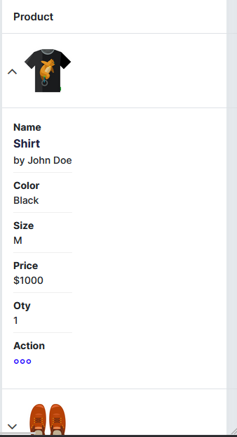


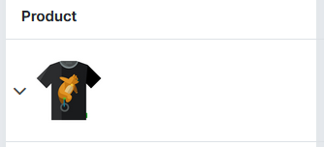



FitApp–>Tables Informations->
Exemple Générique
Nom
Féculent
Description
Féculent
Ce sont des féculents
Ce sont des féculents
Modifier
Langues
Modifier
Modifier

Slide 5

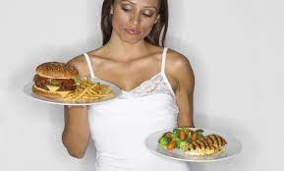
FitApp–>Tables Informations->
Exemple Générique
Nom
Féculent
Description
Ce sont des féculents
Modifier
Langues
Modifier
Féculent
Ce sont des féculents
amidos
Ricos em amido

Slide 6
FitApp – Tables Informations
Liste Type d'Aliment
(féculent, légumes, ...)

Slide 7
FitApp–>Tables Informations->
Type d'aliment
Code
Nom
Langues
Actions
Féculent Ce sont des féculents 1 / 2
English
La listes des langues manquantes est affichée pour chaque élément.
Une ligne par langue manquante.

Slide 8
FitApp–>Tables Informations->
Type d'aliment - Mobile
Code
FEC
Nom
Féculents
Nom
Féculents
Modifier
Langues
Modifier
Modifier

Slide 9
FitApp–>Tables Informations->
Type d'aliment - Normal
Code
FEC
Nom
Féculents
Modifier
Langues
Modifier
Féculent
Amidos

Slide 10
FitApp–>Tables Informations->
Type d'aliment – Data Objects
Directory : Controllers/Data/CodeTables/FoodType
DistriXCodeTableFoodTypeData.php
Nom | Type
id | int
code | string
name | string
elemState | int
timestamp | int
nbLanguages | int
nbLanguagesTotal | int
names | array of DistriXCodeTableFoodTypeNameData.php
DistriXCodeTableFoodTypeNameData.php
Nom | Type
id | int
code | string
name | string
elemState | int
timestamp | int

Slide 11
FitApp–>Tables Informations->
Type d'aliment
/CodeTableFoodType.php
jsWebVysionSport/CodeTables/
CodeTableFoodType.js
i18/FR/CodeTables
codeTableFoodType.php
Controllers/CodeTables/FoodType
Services/TablesCodes/FoodType
Controllers | Data objects | Services | Data objects
delete.php | DistriXCodeTableFoodTypeData.php | DistriXFoodTypeDeleteDataSvc.php | FoodTypeStorData.php
list.php | DistriXCodeTableFoodTypeData.php DistriXCodeTableFoodTypeNameData.php | DistriXFoodTypeListDataSvc.php | FoodTypeStorData.php FoodTypeNameStorData.php
restore.php | DistriXCodeTableFoodTypeData.php | DistriXFoodTypeRestoreDataSvc.php | FoodTypeStorData.php
save.php | DistriXCodeTableFoodTypeData.php DistriXCodeTableFoodTypeNameData.php | DistriXFoodTypeSaveDataSvc.php | FoodTypeStorData.php FoodTypeNameStorData.php
view.php | DistriXCodeTableFoodTypeData.php DistriXCodeTableFoodTypeNameData.php | DistriXFoodTypeViewDataSvc.php | FoodTypeStorData.php FoodTypeNameStorData.php

